Slide 1
SalesLuv
영업의 흐름을 연결하고
다음 행동을 제안하는 CRM
SKN30 1Team 카스테라
2026.08. 19.(wed) PM 2:00
Presenter : 천 성 배
Team member : 정 주 애 , 박 제 섭 , 박 지 유
Notes:
[Sources]
- 사용자 제공 자료: /Users/baebae/Desktop/기획발표/스탠드업 미팅.pdf
- 사용자 제공 자료: /Users/baebae/Desktop/기획발표/SalesLuv_멀티에이전트_운영플로우_초심자용-1.html

Slide 2
목차
문제에서 시작해, 시장·기능·구조·에이전트 흐름·사용 시나리오·효과로 연결합니다.
01
프로젝트 주제
02
영업흐름
03
문제정의
04
선정 근거 · 시장조사
05
기존 CRM의 단점
06
차별화 핵심기능
07
사용자 시나리오
08
ERD
09
Multi Agent-Flow
10
WBS기반 진행현황
11
이슈사항
12
기대효과
카스테라(Cass Terra) · SalesLuv
Notes:
[Sources]
- 사용자 요청의 발표 목차
- 발표 구조는 제공 자료의 문제→시장→흐름→기능→시나리오 순서를 기준으로 재구성함 [추론]
- 사용자 제공 이미지: /Users/baebae/Desktop/업데이트/SalesLuv_ERD.png
- 사용자 제공 이미지: /Users/baebae/Desktop/업데이트/multiagent-flow.png

Slide 3
프로젝트 주제
SalesLuv는 CRM을 기록 도구에서 영업 판단을 돕는 업무 시스템으로 바꿉니다.
핵심 사용자
영업의 시작부터 끝까지
한번에 해결하는 영업특화 멀티에이전트CRM
영업담당자
기록·준비·후속 행동의 부담
담당자 개인에게 남는 고객 맥락을
팀이 이어받을 수 있는 구조로 만든다.
영업관리 팀장
인수인계·예측·코칭의 리스크
CRM이란?
고객·잠재고객과의 상호작용 데이터를 통합해 영업·마케팅·서비스 개선에 활용하는 전략이자 시스템입니다.
카스테라(Cass Terra) · SalesLuv
Notes:
[Sources]
- 사용자 제공 자료: 스탠드업 미팅.pdf, 1~4번 문항
- 사용자 제공 자료: SalesLuv 운영플로우 HTML, 00절
- CRM 정의: 사용자 제공 문구를 발표용으로 축약
[Speaker cue]
개인에게 남는 영업 암묵지를 시스템이 자동으로 확정하는 것이 아니라, 구조화·요약·제안하고 사람의 승인으로 이어지게 한다.

Slide 4

영업흐름
SalesLuv는 영업단계마다 생기는 정보를 다음 판단으로 연결합니다.
Notes:
[Sources]
- 사용자 제공 이미지: /Users/baebae/Desktop/기획발표/영업흐름.png
- 사용자 요청으로 확정된 6단계: 리서치 → 방문미팅 → 제품시연 → 견적서 전달 → 계약 → 제품설치

Slide 5
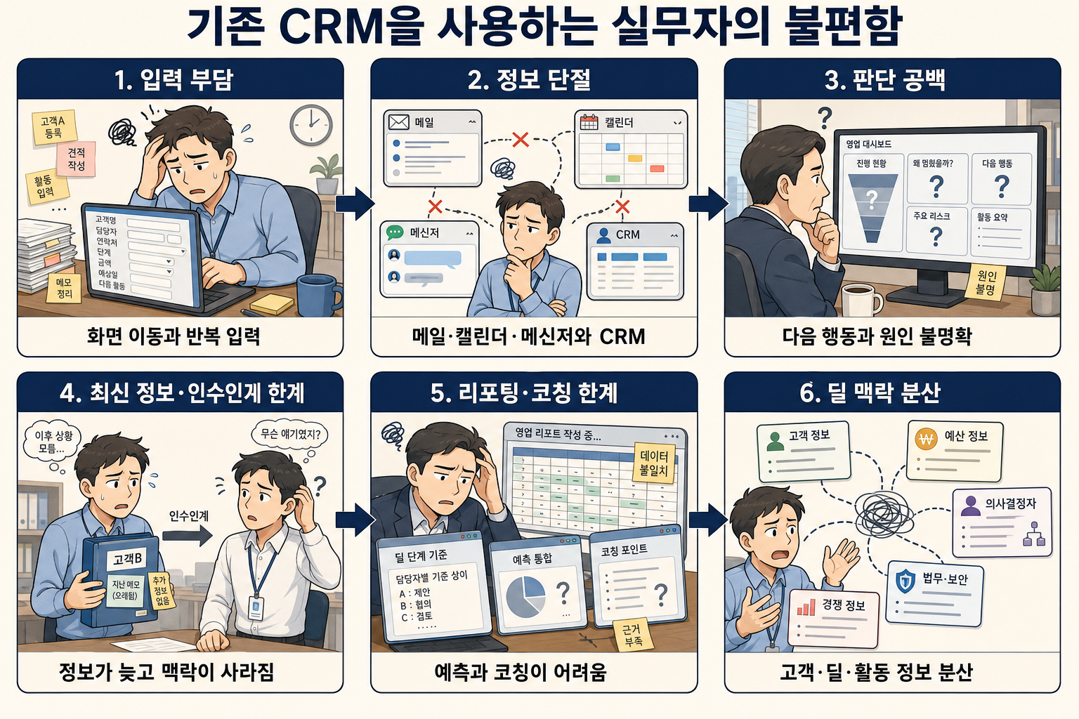
문제정의
영업담당자 개인만 소유하는 영업 암묵지(Key Doctor 성향 등)가 이직·인수인계시 소실되는 문제
입력 부담
화면 이동·반복 입력
정보 단절
메일·캘린더·메신저 분리
판단 공백
다음 행동·정체 원인 불명확
관리 한계
인수인계·예측·코칭 맥락 부족
카스테라(Cass Terra) · SalesLuv
Notes:
[Sources]
- 사용자 제공 이미지: /Users/baebae/Desktop/기획발표/기존 SCM의 불편사항.png
- 사용자 제공 자료: SalesLuv 운영플로우 HTML, 00-1절
[근거등급]
- 네 가지 문제군은 제공 자료의 영업담당자·영업팀장 세부 불편사항을 요약한 것 [검증 · 제공 자료].

Slide 6
프로젝트 주제 선정 근거
시장 전체보다, 처음 선택받을 수 있는 진입 시장을 먼저 봅니다.
의료기기 영업 CRM
일반 영업 CRM
작지만 고객과 구매 이유가 명확한 시작점
크지만 경쟁과 고객 획득 난도가 높은 시장
6,661개
20,036명
약 2.8조원
국내 의료기기 기업
영업·판매 직무 종사자
국내 전체 CRM 추정 시장
연 72~120억
약 38.6조원
이론상 구독 매출 상한
글로벌 영업 CRM 추정 시장
출처 : Gartner 2025 분석
[검증 · 제공 시장조사]
카스테라(Cass Terra) · SalesLuv
Notes:
[Sources]
- 사용자 제공 자료: /Users/baebae/Desktop/기획발표/SCM 시장조사.html
- 한국보건산업진흥원 실태조사: https://www.khidi.or.kr/board/view?linkId=48945740&menuId=MENU00085
- Grand View Research: https://www.grandviewresearch.com/horizon/outlook/customer-relationship-management-market/south-korea
- Gartner: https://www.gartner.com/en/documents/6791434
- 숫자는 제공 시장조사 자료의 정의와 환산 기준을 따름. 의료기기 고객 수·좌석 수와 CRM 시장 매출은 서로 다른 정의이므로 규모 감각 비교용으로만 사용.

Slide 7
기존 CRM의 단점
기록은 쌓이지만, 고객·딜·활동의 맥락이 흩어져 판단으로 이어지지 않습니다.
Notes:
[Sources]
- 사용자 제공 이미지: /Users/baebae/Desktop/기획발표/기존 SCM의 불편사항.png
- 사용자 제공 자료: SalesLuv 운영플로우 HTML, 00-1절
[근거등급]
- 마지막 문장은 네 가지 문제군과 SalesLuv 운영플로우를 연결한 구조적 해석 [추론].

Slide 8
기존 CRM과 차별화할 핵심기능
SalesLuv의 차별점은 “자동 입력” 하나가 아니라, 맥락을 모아 판단·승인·재계산하는 흐름입니다.
01
통합 맥락 카드
02
미팅 보고서 초안
고객·딜·활동·결정자·이슈를 한 화면에서 연결
STT·OCR·직접 입력을 바탕으로 보고서와 변경안 생성
메일·캘린더·메신저 등 분산 정보의 연결
사람이 수정·확정하기 전에는 저장하지 않음
03
Deal × Portfolio Agent
04
승인 게이트
딜 내부의 다음 행동과 딜 사이의 우선순위를 분리 판단
AI는 분석·준비·제안까지, 확정은 사용자 선택으로
충돌 시 제약을 되돌려 재분석
CRM 변경·캘린더 등록·보고서 확정은 승인 후 반영
카스테라(Cass Terra) · SalesLuv
Notes:
[Sources]
- 사용자 제공 자료: SalesLuv_멀티에이전트_운영플로우_초심자용-1.html, 00절·01절·03절·04절
- 사용자 제공 자료: 스탠드업 미팅.pdf, 4~7번 문항
[근거등급]
- STT·OCR·승인 게이트·Deal/Portfolio 역할 분리는 제공 자료에 명시된 기능 [검증].
- “자동 입력 하나가 아니라…”는 기능을 문제정의와 연결한 해석 [추론].

Slide 9
전체 사용자 시나리오
영업사원은 추천을 받고 선택하며, 시스템은 승인된 정보로 다음 사이클을 다시 계산합니다.
1
2
3
4
5
6
오늘의 우선순위
미팅 전 브리핑
미팅 후 입력
보고서 확정
정보 반영
분석(업무,매출)
전체 딜 비교
히스토리·질문·준비물
STT·OCR·직접 입력
수정·검토·승인
CRM 저장·재계산
업무·매출 분석
Portfolio Agent
Deal Agent
보고서 함수
사용자
Deal → Portfolio
Assistant Agent
운영 원칙 : AI는 분석·준비·초안·제안까지, 최종 확정은 사람의 선택과 승인으로.
카스테라(Cass Terra) · SalesLuv
Notes:
[Sources]
- 사용자 제공 자료: SalesLuv 운영플로우 HTML, 04절 사용 시나리오
- 사용자 제공 자료: SalesLuv 운영플로우 HTML, 00절 “AI가 확정하지는 않습니다”
- 사용자 제공 자료: 스탠드업 미팅.pdf, 8번 문항의 인수인계 시나리오는 별도 핵심 시나리오로 기록되어 있으며 실제 검증 전 [추론]으로 표시됨.

Slide 10
사용자 시나리오(팀원)
팀원의 하루를 기준으로 핵심 업무 흐름을 카드형으로 정리합니다.
01
하루 시작 — 오늘의 우선순위 확인
02
미팅 전 — 카드에서 브리핑 확인
전체 딜 비교 결과와 추천 일정을 보고, 선택한 항목만 캘린더에 등록
오늘의 미팅 카드를 열어 고객 히스토리, 딜 상태, 확인할 질문과 준비물을 확인
03
미팅 후 — 같은 카드에서 보고서 작성
04
보고서 확정 — 미팅 완료
STT·OCR·직접 입력 → LLM이 미팅 보고서와 고객·딜 변경안 초안 생성
사용자가 초안을 수정·확정하면 보고서가 제출되고 해당 일정이 완료 상태로 전환
05
정보 반영 — 다음 판단 시작
06
수시 — 챗봇 질문
승인된 변경만 CRM에 반영되고, 해당 Deal과 전체 Portfolio가 새로운 정보로 재계산
이번 달 성사 가능성 높은 딜은? — 권한 범위에서 근거와 함께 답변
카스테라(Cass Terra) · SalesLuv
Notes:
[Sources]
- 사용자 제공 시나리오 이미지: /Users/baebae/Desktop/기획발표/팀원의 사용시나리오.png
- 6번 항목 제목은 사용자의 요청에 따라 “수시”를 “분석(보고,매출)”로 수정함.
팀원은 우선순위 확인 → 미팅 브리핑 → 보고서 작성 → 사용자 확정 → 정보 반영의 흐름으로 업무를 진행한다.

Slide 11
사용자 시나리오(팀장)
팀장의 하루를 기준으로 확인·검토·조정 업무를 카드형으로 정리합니다.
01
아침 — 팀 브리핑
02
보고 현황 확인
팀원별 파이프라인 요약, 관계·지연 리스크, 코칭 포인트, 목표 갭 해석 확인
완료된 미팅별 보고서와 아직 보고서가 확정되지 않은 일정을 한 화면에서 확인
03
보고서 검토
04
매출 관리
팀원이 미팅 카드에서 확정한 보고서와 주요 이슈를 확인
매출 자료(xlsx) 업로드 → 추출 초안 확인·확정 → 목표 달성률 자동 집계
05
팀 목표 조정
06
수시 — 팀 범위 질문
집중 상품·기간 목표 변경을 결재하면, 팀원 전원의 우선순위가 자동 재계산
이번 분기 리스크 큰 고객사는? — 팀 권한 범위에서 조회·답변
카스테라(Cass Terra) · SalesLuv
Notes:
[Sources]
- 사용자 제공 시나리오 이미지: /Users/baebae/Desktop/기획발표/팀장의 사용시나리오.png
- 6번 항목 제목은 사용자의 요청에 따라 “수시”를 “분석(보고,매출)”로 수정함.
팀장은 팀 브리핑 → 보고 현황 → 보고서 검토 → 매출 관리 → 목표 조정 → 팀 범위 분석의 흐름으로 관리한다.

Slide 12
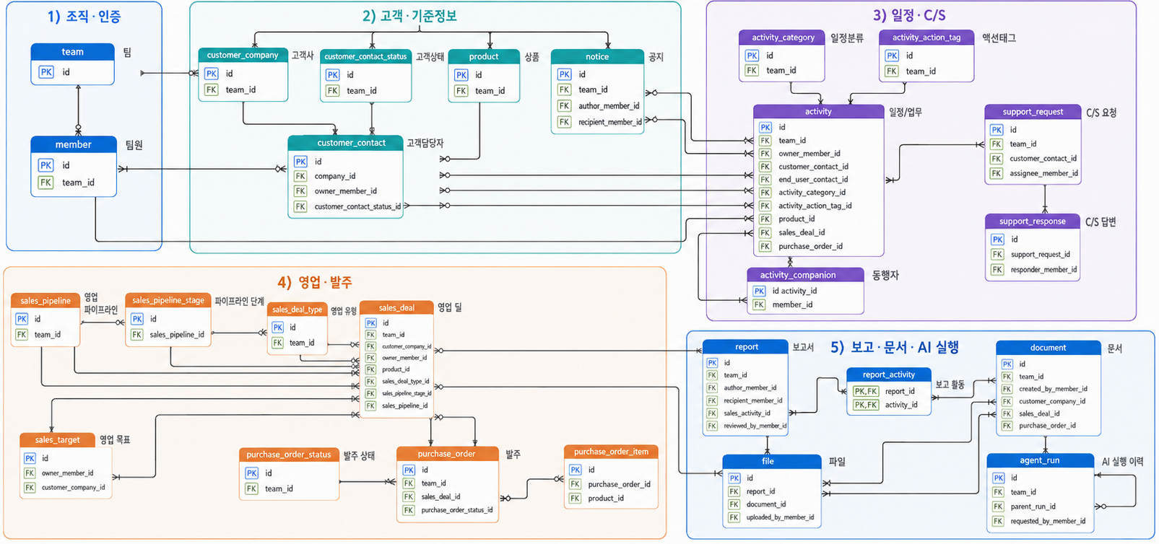
ERD
SalesLuv의 데이터 구조와 관계를 한눈에 보여줍니다.
Notes:
[Sources]
- 사용자 제공 이미지: /Users/baebae/Desktop/업데이트/SalesLuv_ERD.png
- ERD는 사용자가 제공한 발표용 요약 구조도를 그대로 사용함.

Slide 13
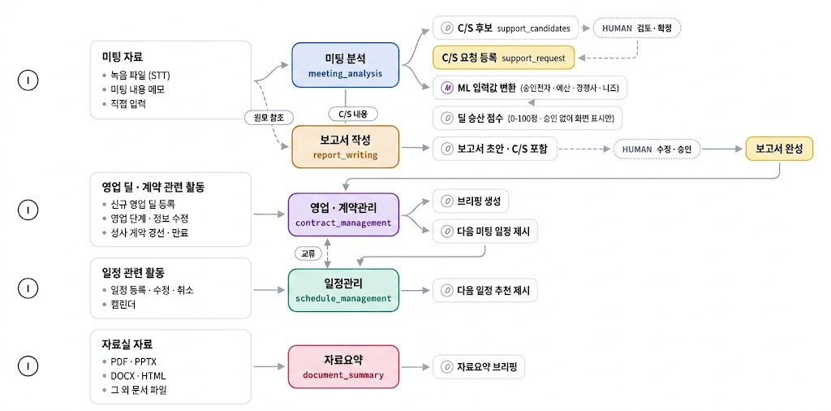
Multi Agent-Flow
Notes:
[Sources]
- 사용자 제공 이미지: /Users/baebae/Desktop/업데이트/multiagent-flow.png
- Multi Agent-Flow는 사용자가 제공한 발표용 운영 흐름도를 그대로 사용함.

Slide 14
WBS 기반 진행현황
7주 일정과 핵심 진행 내용을 한눈에 확인합니다.
1주차
2주차
요구사항 분석 및 프로젝트 기획
데이터·DB 기반 구축 / 화면 설계 시작
3주 전반
3주 후반
프론트엔드·백엔드 개발 시작 / 중간 발표
데이터 전처리·학습 및 AI 모델링 시작
4주차
5주차
데이터 전처리·학습 / AI 모델링 및 웹 개발
AI 모델 평가 / 프론트엔드·백엔드·AI 기능 통합
6주차
7주차
통합 테스트 / 오류 수정 / 배포 검증
최종 산출물 검수 / 발표 및 제출
카스테라(Cass Terra) · SalesLuv
Notes:
[Sources]
- 사용자 제공 이미지: /var/folders/n4/0r99y1g904n2373ml3hqd8h40000gn/T/codex-clipboard-278a8ebd-ecd3-4bbe-adb8-372ed3b6d321.png
- WBS 기반 7주 진행현황 이미지를 사용자 제공 원본 그대로 사용함.

Slide 15
이슈사항
프로젝트 진행 중 확인된 이슈와 대응 현황을 정리합니다.
01
ML 학습용 데이터 수량 추가확보 필요
ML 학습용 데이터 수량 추가확보 필요
현재 HuggingFace Datasets 확보 : markobo/B2B_Sales_data
02
Open API 결제지연
Open AI 현재 $10만 결제처리
Open AI 카드결제 관련 오류로 추가 $290 결제 필요
카스테라(Cass Terra) · SalesLuv
Notes:
[Sources]
- 이슈사항 상세 내용은 사용자 입력 예정.
- 사용자 제공 내용: ML 학습용 데이터 수량 추가확보 필요 / 현재 HuggingFace Datasets 확보 : markobo/B2B_Sales_data
- 사용자 제공 이미지 내용 요약: 발표용 ERD를 PK/FK 중심의 요약 구조도로 정리

Slide 16
기대효과
기존 방식의 “찾고 정리하고 다시 입력”을 줄여, 영업 판단에 쓰는 시간을 늘립니다.
기존 방법
SalesLuv 이용 후
·
매출은 Excel, 마케팅은 PPT
✓
정형 데이터는 자동 집계·검증
·
미팅 후 수기 정리와 반복 입력
✓
정성 데이터는 브리핑으로 구조화
·
인수인계는 형식적 문서 전달
✓
승인된 변경만 CRM에 반영
·
숫자는 보이지만 원인·맥락은 분산
✓
딜별 판단과 전체 우선순위를 재계산
카스테라(Cass Terra) · SalesLuv
Notes:
[Sources]
- 사용자 제공 자료: 스탠드업 미팅.pdf, 3~5번 문항
- 사용자 제공 자료: SalesLuv 운영플로우 HTML, 00절·04절
[근거등급]
- 기존 방법과 이용 후 업무 변화 방향은 제공 자료 기반 [검증].
- 수치형 효과는 현재 기준선과 목표값이 없어 임의로 제시하지 않음 [미확인].
[검증 설계 제안]
- 도입 전후 동일 사용자 기준으로 기록 소요시간·보고서 확정률을 비교.
- 인수인계 시나리오에서는 체크리스트 기반 누락 항목을 전후 비교.
- 다음 행동 실행률은 정의(완료 기준·기간)를 먼저 고정한 뒤 측정.

